Slide 1
SKUPNOSTNA ZNANOST (CITIZEN SCIENCE) KOT STEBER ODPRTE IN SODELOVALNE ZNANOSTI
Miro Pušnik, CTK
junij 2021

Slide 2
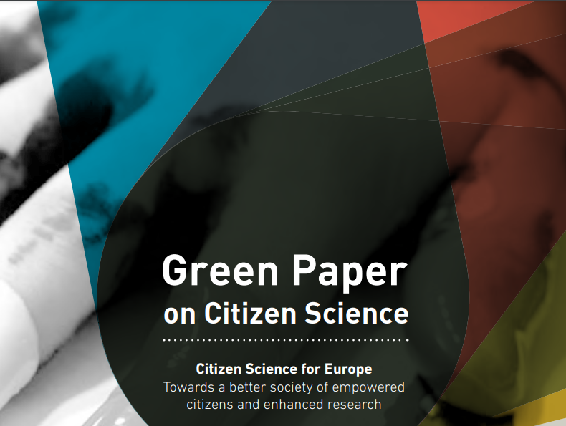
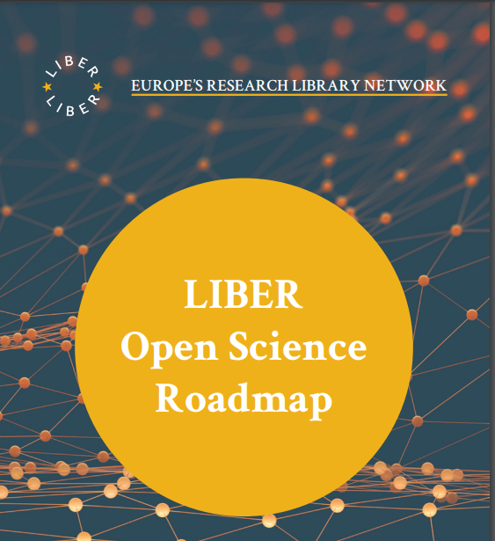
Pomembne spletne povezave
PROSOJNICE PREDSTAVITVE http://www1.ctk.uni-lj.si/publikacije/predstavitve/cscience.pptx

Slide 3
Problemi
Znanstvenoraziskovalno delo je v zadnjih desetletjih zašlo v primež tekmovalnosti.
Vrednotenje znanstvenega dela in odločanje o financiranju še vedno pogosto temeljita na arbitrarnih kvantitativnih metodah in ne na dejanski vsebini objave same.
Število znanstvenih člankov se vsako leto poveča za 8 do 9 %. Prebrana je le polovica vseh znanstvenih objav, 90 % znanstvenih objav ni nikoli citiranih oziroma dejansko uporabljenih.

Slide 4
Kulturne spremembe v znanosti
Tekmovalna ali/in sodelovalna znanost?
Novi načini financiranja znanstvenoraziskovalne dejavnosti.
Nove zahteve politik financiranja znanstvenoraziskovalne dejavnosti.
Evaluation of research careers fully acknowledging Open Science practices
Rewards, incentives and/or recognition for researchers practicing Open Science (EC, 2017).
Vir: http://www.ideachampions.com/breakthroughs.shtml

Slide 5
Odprta znanost kot temelj kulturnih sprememb v znanosti
Odprti dostop je podal iztočnice za razmišljanja in spodbudil kulturne spremembe pri znanstvenoraziskovalnem delu:
Spremembe vrednotenja.
Neodvisne založniške platforme.
Transparentni in odprti recenzijski sistemi.
Deljenje raziskovalnih podatkov po načelih FAIR.
‚Citizen science‘.
Vir: https://blog.core.ac.uk/2020/03/20/core-makes-open-access-more-visible-and-reusable-by-being-an-enabling-infrastructure/

Slide 6
Open Science and its role in universities: A roadmap for cultural change (LERU)
8 stebrov odprte znanosti:
Spremembe na področju znanstvenega založništva.
Deljenje podatkov po načelih FAIR.
European Open Science Cloud (EOSC).
Trening in veščine za odprto znanost.
Nagrajevanje in spodbude.
Spremembe pri vrednotenju raziskovalnega dela.
Raziskovalna integriteta.
‚Citizen science‘.

Slide 7
Open Science Policy Platform (OSPP) (EK)
Stebri odprte znanosti:
Odprti raziskovalni podatki.
EOSC.
Metrike nove generacije.
Vzajemno učenje na področju altmetrike in nagrajevanja aktivnosti v okolju odprte znanosti.
Spremembe na področju znanstvene komunikacije.
Vrednotenje znanstvenoraziskovalnega dela.
Raziskovalna integriteta in ponovna raba rezultatov raziskovanj.
‚Citizen science‘.
Izobraževanje in veščine.

Slide 8
Kaj sploh predstavlja ‚Citizen science‘?
‚Citizen science‘ se nanaša na splošno vključenost javnosti v raziskovalne dejavnosti, kadar predstavniki javnosti aktivno prispevajo k znanosti, bodisi s svojim intelektualnim delom, s svojim znanjem in veščinami, bodisi s svojimi orodji in viri (EC Green paper on Citizen Science for Europe, Evropska komisija, 2014).
Vključenost širše javnosti v projekte ‚Citizen science‘ se v zadnjih letih povečuje.
Številni financerji znanstvenoraziskovalnega dela, kot npr. ameriška National Science Fundation (NSF) ali programi Evropske komisije (npr. Obzorje 2020, Obzorje eVROPA), v svoje cilje financiranja vse bolj vključujejo projekte ‚Citizen science‘.

Slide 9
Open Science Roadmap (LIBER)
Priporočila akademskim knjižnicam za izvajanje aktivnosti na področju ‚Citizen science‘.
Vloga akademskih knjižnic:
zagotavljanje ustrezne infrastrukture,
merila kakovosti in odgovornosti pri raziskovalnem delu v okviru projektov, pri zagotavljanju internih smernic in navodil pri projektih,
ustrezna podpora pri delu z raziskovalnimi podatki,
meta podatki,
odprte znanstvene objave.

Slide 10
10 temeljnih načel ‚Citizen science‘ (European Citizen Science Association)
Aktivno vključevanje predstavnikov širše javnosti v raziskovalne projekte.
Projekti imajo konkreten znanstveni rezultat.
Koristi od sodelovanja imajo tako poklicni znanstveniki, kot tudi vsi ostali sodelujoči.
Možnost sodelovanja v različnih fazah raziskovalnega projekta.
Dobra informiranost vseh sodelujočih.

Slide 11
10 temeljnih načel ‚Citizen science‘ (European Citizen Science Association) 1
Enak pomen kot katerikoli drug raziskovalni pristop ob zavedanju in upoštevanju omejitev.
Podatki in metapodatki, pridobljeni v projektih, so javno dostopni, znanstvene objave so v odprtem dostopu.
V publikacijah in opisih projektov so navedeni vsi sodelujoči.
Projekti ‚Citizen science‘ so ocenjevani na podlagi znanstvenih rezultatov, na podlagi kakovosti raziskovalnih podatkov, na podlagi izkušenj udeležencev in na podlagi širšega družbenega ali političnega vpliva.
Vodje projektov naj upoštevajo pravna in etična vprašanja v zvezi z avtorskimi pravicami in intelektualno lastnino, načela o izmenjavi podatkov, načela zaupnosti, načela citiranja ter vplive na okolje.

Slide 12
‚Citizen science‘ v Obzorju 2020 in v Obzorju Evropa
Obzorje 2020 | Obzorje Evropa
2000 projektov z vključevanjem širše skupnosti. 20 projektov ‚Citizen science‘, ki so pridobili iz programa ‚Znanost s skupnostjo in za skupnost‘. | Program Obzorje Evropa bo okrepil interakcijo med znanostjo in skupnostjo s spodbujanjem sodelovanja pri programih raziskav in inovacij ter z neposrednim vključevanjem državljanov in civilne družbe v znanstvenoraziskovalno dejavnost. ‚Citizen science‘ bo možen v v celotnem programu in tudi s posebnimi aktivnostmi na tem področju.
‚citizen science‘?

Slide 13
Zanimivi projekti Obzorja 2020 in Evropskega inštituta za inovacije in tehnologije (EIT)
CitieS-Health vključuje skupine državljanov v petih različnih mestih, da raziščejo, kako onesnaževanje v njihovem življenjskem okolju vpliva na njihovo zdravje. Izdelali so interaktivni komplet orodij za meritve. | EU Citizen Science je platforma za deljenje informacij, znanja in veščin, orodij ter drugih virov za izvajanje raziskav.
D-NOSES se loteva problema onesnaževanja z vonjavami na usklajenih študijah primerov v 10 državah. | EUvsVirus Hackaton and Matchaton združuje več kot 21,000 sodelujočih v 2,164 multidisciplinarnih mednarodnih skupinah pri iskanju različnih rešitev v borbi proti COVID-19.
DITO več kot 700 dogodkov, v katerih je sodelovalo več kot 550.000 ljudi po vsej Evropi. | GRECO vključuje širšo skupnost v raziskavah na področju fotovoltaike.
Projekti eko-monitoringa državljanov - WeObserve, LandSense,SCENT, GroundTruth 2.0, Grow. | REINFORCE vključuje več kot 100.000 sodelujočih v projektih na področju fizike.
EIT Food Citizen Science spodbuja potrošnike, da z raziskovanjem kakovosti prehrambenih izdelkov večajo zaupanje v trg. | SPARKS predstavlja 232 različnih projektov na temo Odgovorne znanosti in inovacij (Responsible Research and Innovation, RRI).

Slide 14
SciStarter
https://scistarter.org/
Vir: https://www.discovermagazine.com/the-sciences/top-18-projects-of-2018-on-scistarter

Slide 15
Nekateri slovenski projekti
Projekti Centra za kartografijo flore in favne: projekti na področju ekologije in biologije: Informacijski center za varstvo dvoživk Slovenije, Še smo tu! – Domorodne vrste še nismo izrinjene, MEJ-MO JIH! – Pomen ohranjenih MEJic in MOkrišč za prilagajanje podnebnim spremembam in ohranjanje biodiverzitete, Ujemite naravo!, 2016–2017! | Projekti DOPPS: sodelovanje prostovoljcev pri pripravi novega ornitološkega atlasa gnezdilk Slovenije, ki je temeljil na prostovoljni bazi popisovanja ptic.
BioBlitz Slovenija: prostovoljci na določenem območju v 24 urah popišejo čim več vrst živali, rastlin in gliv. BioBlitz Slovenija je bil prvič izveden v letu 2017 v Dragi pri Igu, ko so na dogodku popisali več kot 1.500 vrst organizmov. Leto kasneje so na območju Krajinskega parka Rački ribniki – Požeg določili 943 taksonov, v letu 2019 pa na Loškem polju popisali 897 vrst gliv, rastlin in živali. Lani so v Žejni dolini pri Hotedršici popisali 1.233 taksonov. | Projekt DITOs (Soustvarjamo znanost): odprto za vse, ki jih zanima umetniško raziskovanje živega (Life Science). Program koordinira laboratorij BioTehna Zavoda Kersnikova. V laboratoriju lahko sodelujejo vsi, ki po sprejetju v program upoštevajo pravila skrbne in gospodarne rabe in spoštujejo načela skupnosti, ki laboratorij uporablja.
COVID.SI: projekt skupnostne znanosti, kjer raziskovalci na temelju porazdeljenega računalništva podatkovno rudarijo po obsežnih bazah podatkov potencialnih spojin – ligandov. Ustrezni ligandi se uspešno sidrajo v proteinske receptorje in zavrejo proces, ki je ključnega pomena za delovanje virusa. | COVID-19 Sledilnik: projekt zbira, analizira in objavlja podatke o širjenju koronavirusa SARS-CoV-2 v Sloveniji, ki povzroča bolezen COVID-19. Javnosti želijo omogočiti čim boljši vpogled v aktualne podatke v zvezi s širjenjem bolezni.

Slide 16
Terminologija

Slide 17
Pomisleki
Pogosto prisotno nezaupanje in dvom raziskovalcev.
Problemi vrednotenja tovrstnega znanstvenoraziskovalnega dela – premajhen splošni družbeni vpliv.
Vsak raziskovalni projekt ne more biti organiziran po načelih ‚Citizen science‘.
Vir: https://content.cambly.com/2016/07/31/lesson-23-expressing-concern/

Slide 18
Koristi
Deljenje znanja.
Promocija znanosti.
Pomen povezovanja raziskovalnih organizacij in širše skupnosti.
Odličnost.
Vir: https://gabi.sphera.com/software/gabi-software/gabi/benefits/

Slide 19
Vloga visokošolskih knjižnic
Univerzitetne knjižnice kot infrastrukturne platforme za povezovanje univerz z lokalno skupnostjo.
‚Citizen science‘ v najširšem smislu predstavlja tudi uporabo in implementacijo znanja, ki ga tvorijo univerze, v skupnosti – primer dostopnosti doktorskih disertacij.
Pomen pri povezovanju s splošnimi knjižnicami.
Podpora pri diseminaciji znanstvenih dognanj po načelih odprte znanosti.

Slide 20
Citizenscience.si
Nacionalna referenčna točka za podporo tovrstnega znanstvenoraziskovalnega dela, organizirana po načelih BESPOC (Broad Engagement in Science Point of Contact).
Portal in nabor storitev (povezovanje, katalog projektov, promocija projektov, usposabljanje…).
Skupnostno upravljanje.
Delovanje predvidoma v začetku leta 2022.

Slide 21
Povabilo
Vljudno vabljeni vsi, ki bi želeli na kakršenkoli način delovati v skupnosti Odprta knjižnica Univerze v Ljubljani.
Skupnost Odprta knjižnica bo aktivno vključena v delovanje nastajajoče Skupnosti odprte znanosti Slovenije.
Hvala za pozornost!

